Slide 1
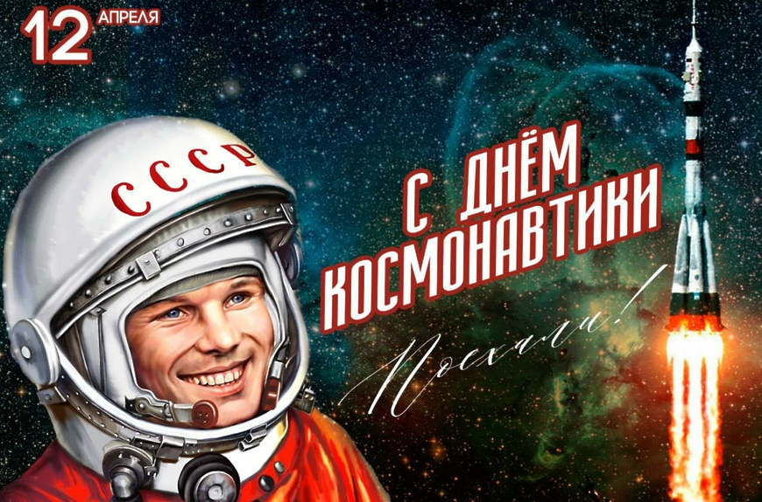
Выполнила
педагог-библиотекарь Спирина Н.В.

Slide 2
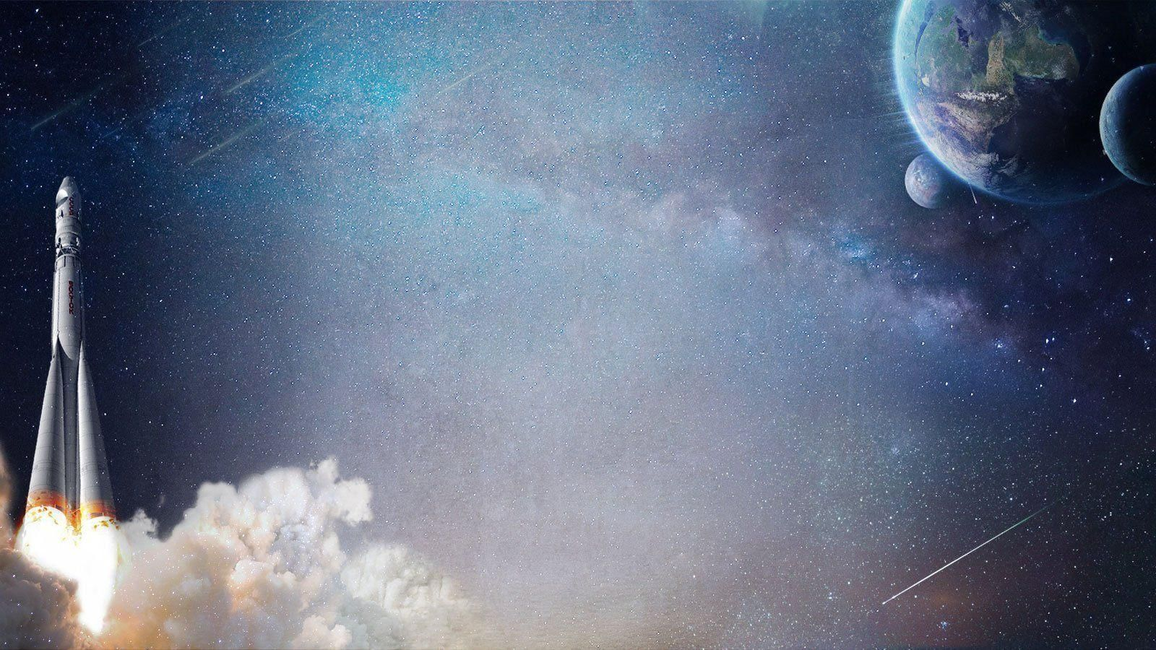
12 апреля все люди отмечают день космонавтики.
C давних времен загадочный мир планет и звезд притягивал к себе внимание людей, манил их своей таинственностью и красотой. Ученые всегда мечтали о космосе, их интересовали дальние просторы, звезды, они хотели знать, есть ли жизнь на других планетах, побывать в космических далях.

Slide 3
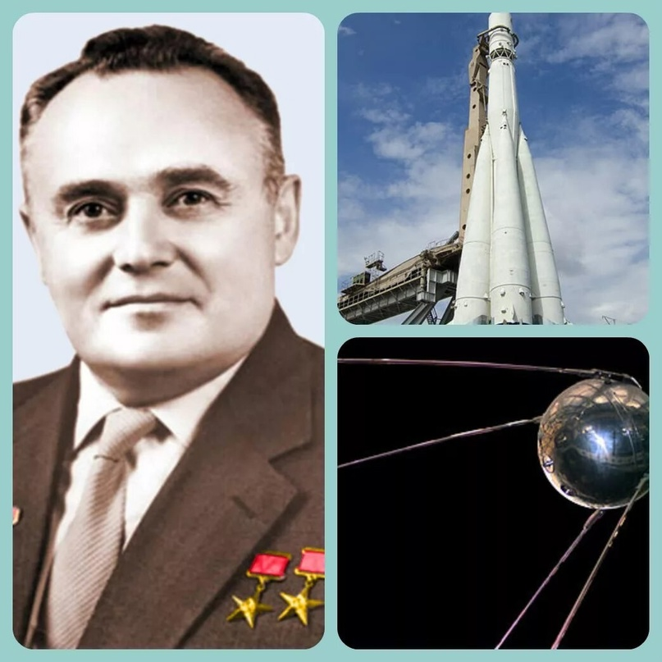
Мечта человека побывать в космосе сбылась
64 года назад благодаря советским ученым во главе с Королевым Сергеем Павловичем. Он создал космический корабль, который смог подняться в малоизвестный и загадочный космос .

Slide 4
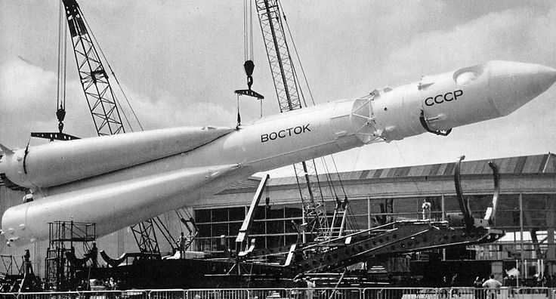
Вот она космическая ракета, впервые полетевшая в космос. Она громадная: ее рост - почти 90 м, по сравнению с ней машины и люди как жители сказочной страны маленькие. Это самый быстрый вид транспорта на Земле благодаря реактивному двигателю.

Slide 5
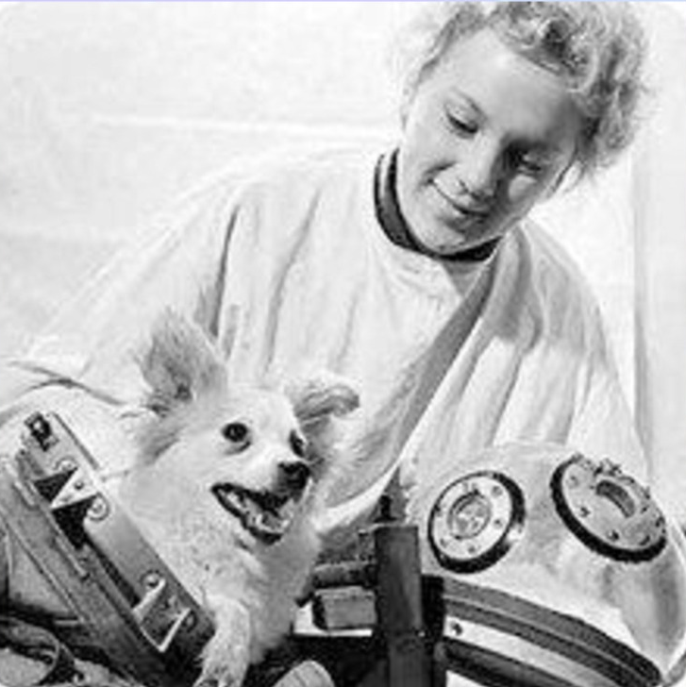
Вначале наши ученые отправили в космос собаку Лайку в 1957 году. За ней наблюдали, но на Землю она не вернулась.

Slide 6
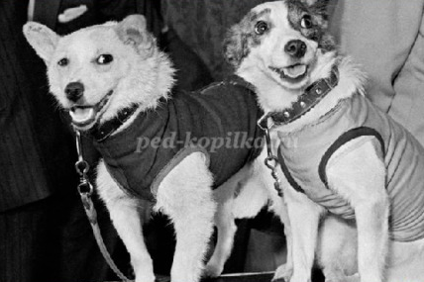
Потом полетели в космос Белка и Стрелка. В 1960 году 19 августа их запустили в космос на прототипе космического корабля «Восток». Они пробыли в космосе более суток и благополучно вернулись обратно. Так ученые доказали, что полет в космос возможен.

Slide 7
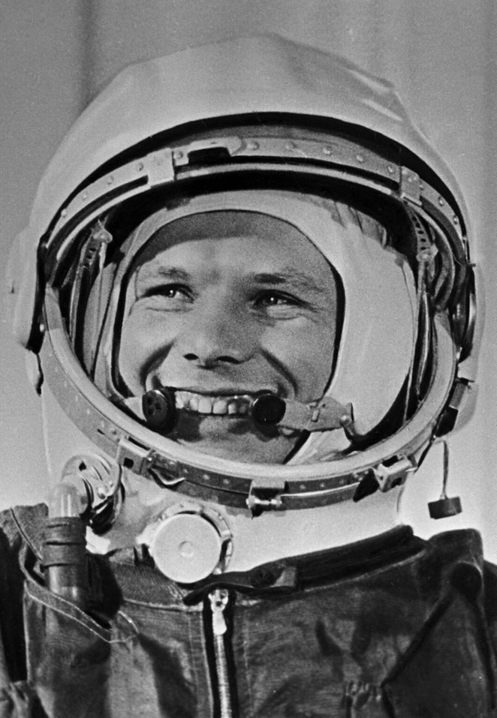
После этого, 12 апреля в космос отправился корабль «Восток» с человеком на борту. Вот почему 12 апреля считается Днем космонавтики. Юрий Гагарин был первым космонавтом и полёт его начался со знаменитой фразы: «Поехали!», он облетел земной шар и успешно совершил посадку.

Slide 8
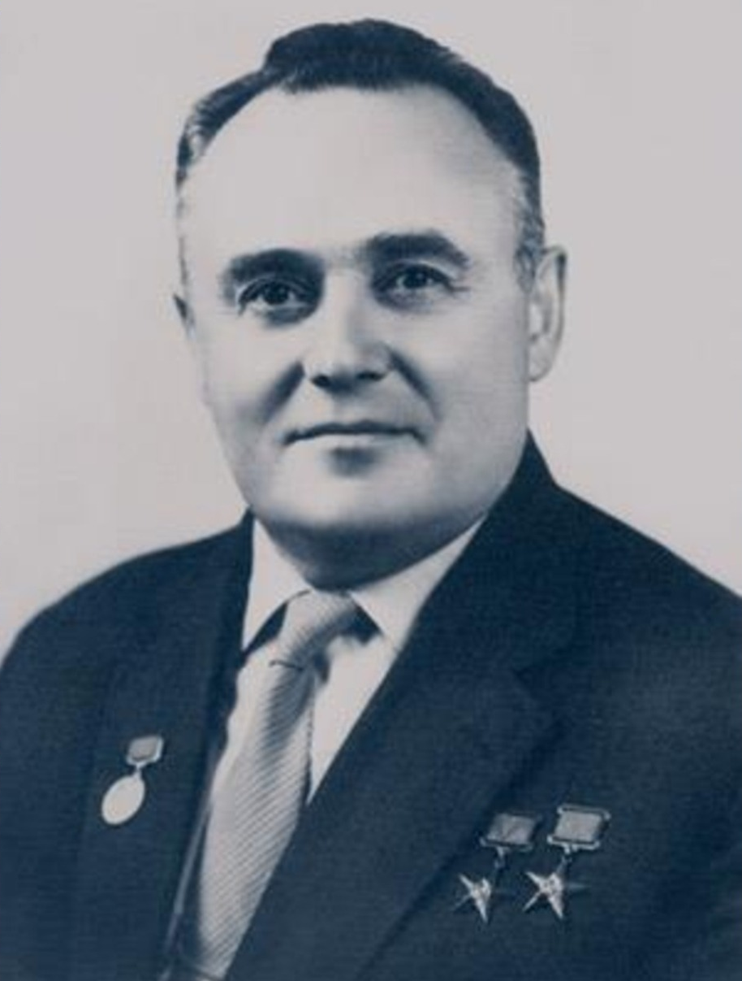
Сергей Павлович Королев
Является одним из основных создателей советской ракетно-космической техники.

Slide 9
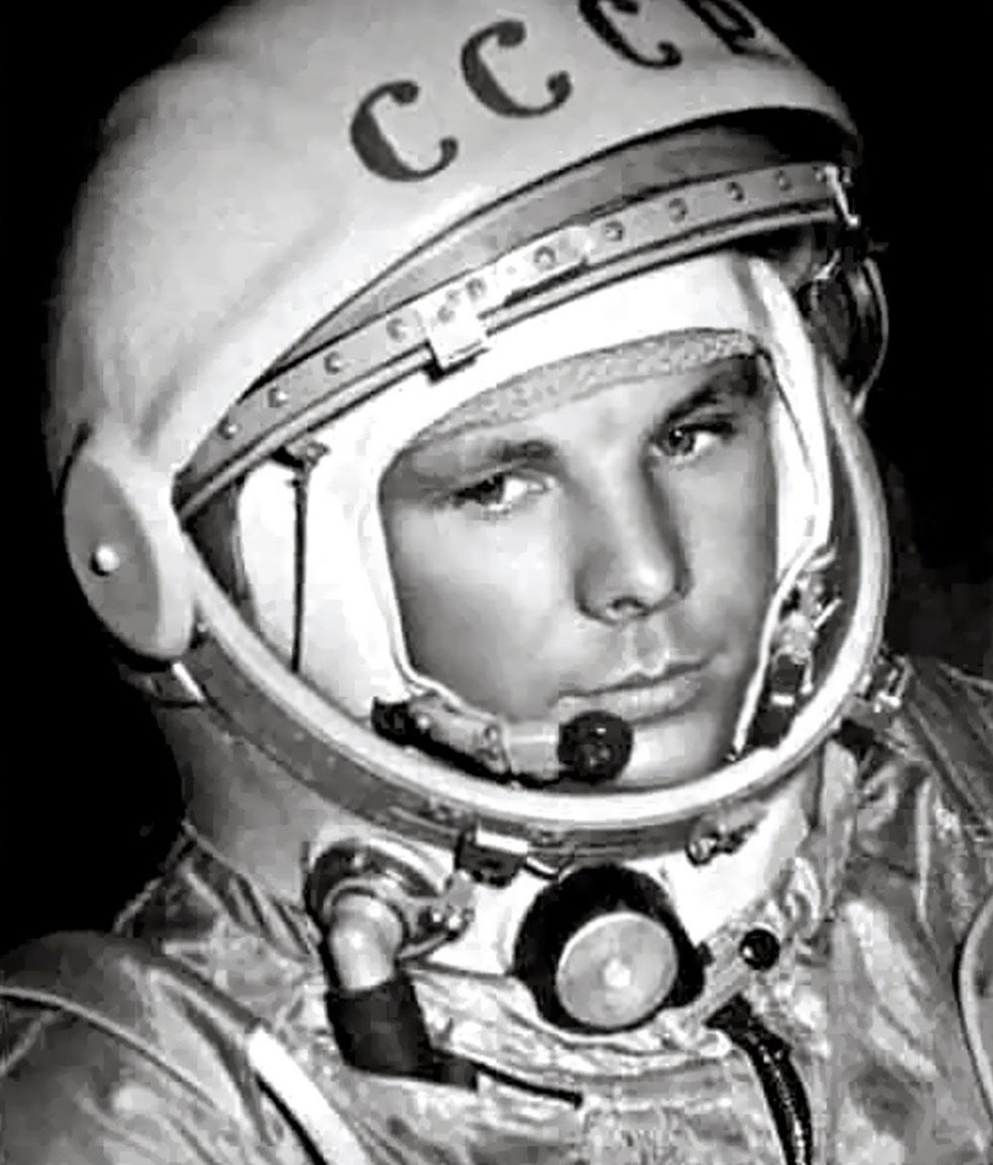
Юрий Алексеевич
Гагарин
Является первым космонавтом. 12 апреля 1961 года он совершил полет в космос на корабле «Восток-1» и облетел Землю за 1 час 48 минут.

Slide 10
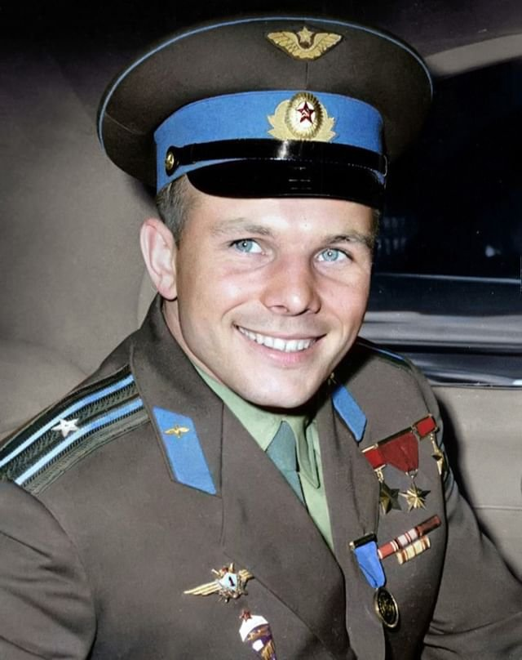
Юрий Алексеевич Гагарин был очень мужественным, терпеливым, жизнерадостным человеком. Он занимался спортом, был сильным и волевым человеком. Поэтому его выбрали командиром первого
космического корабля в мире.

Slide 11
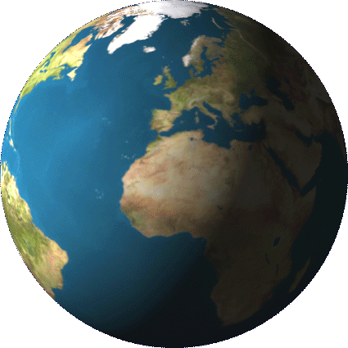
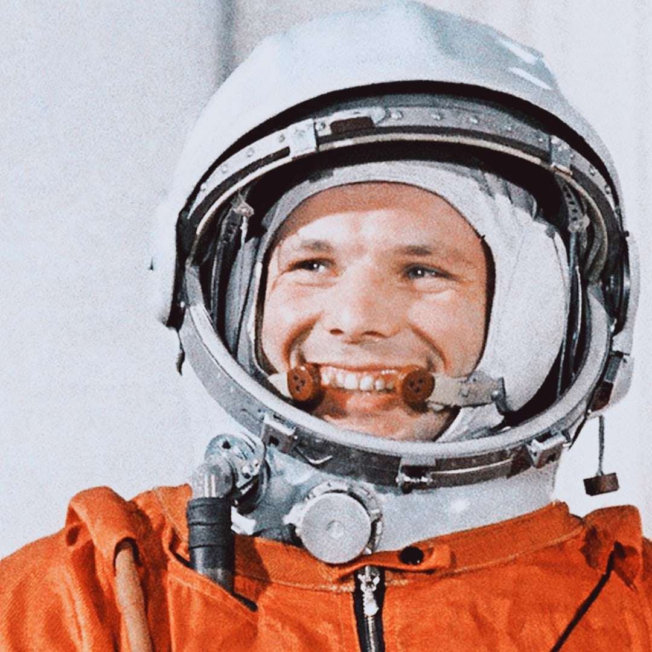
Когда он увидел из космоса нашу Землю, он воскликнул: «Красота-то какая!»

Slide 12
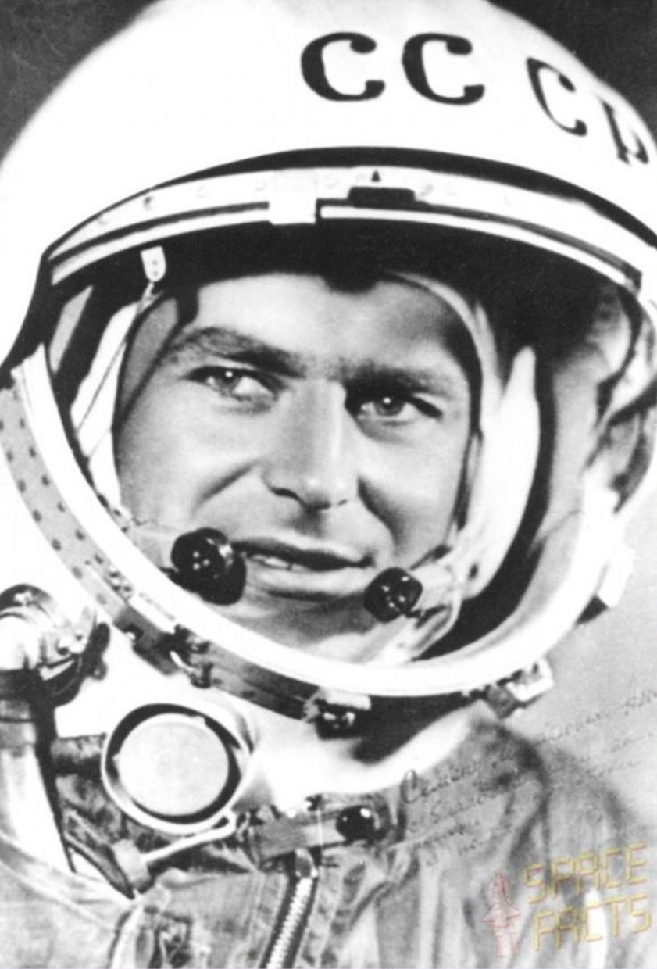
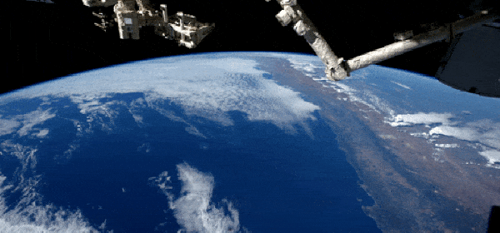
Герман Степанович Титов
Первый человек, совершивший
длительный космический полет (более суток)

Slide 13
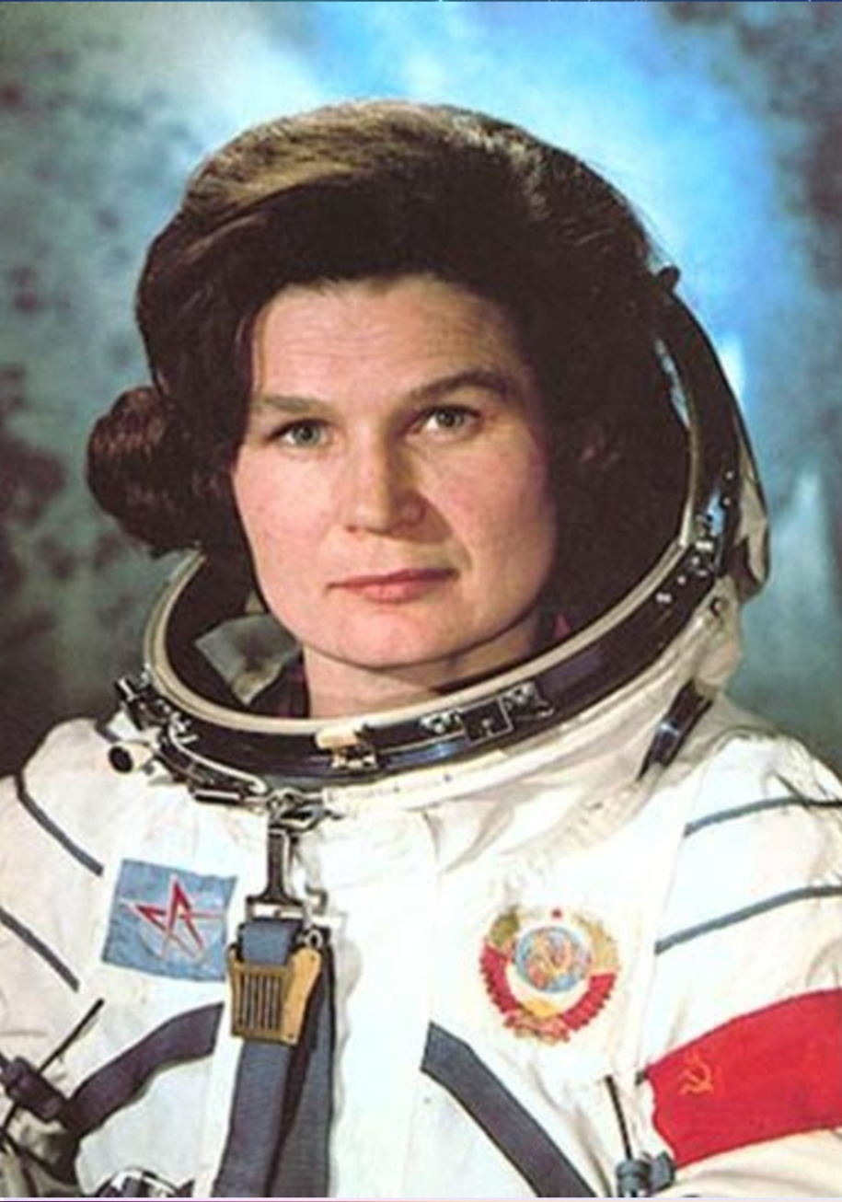
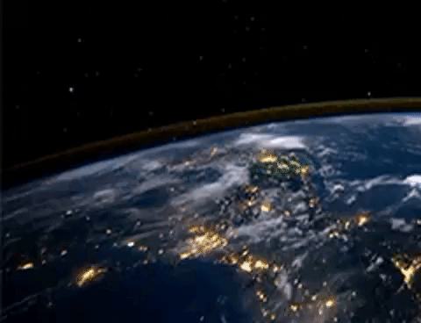
Валентина Терешкова
Первая женщина-космонавт.
Валентина Терешкова совершила полет в космос в 1963 году. Она выдержала 48 оборотов вокруг Земли, провела почти трое суток в космосе, делала фотографии, которые использовались для изучения аэрозольных слоев атмосферы.

Slide 14
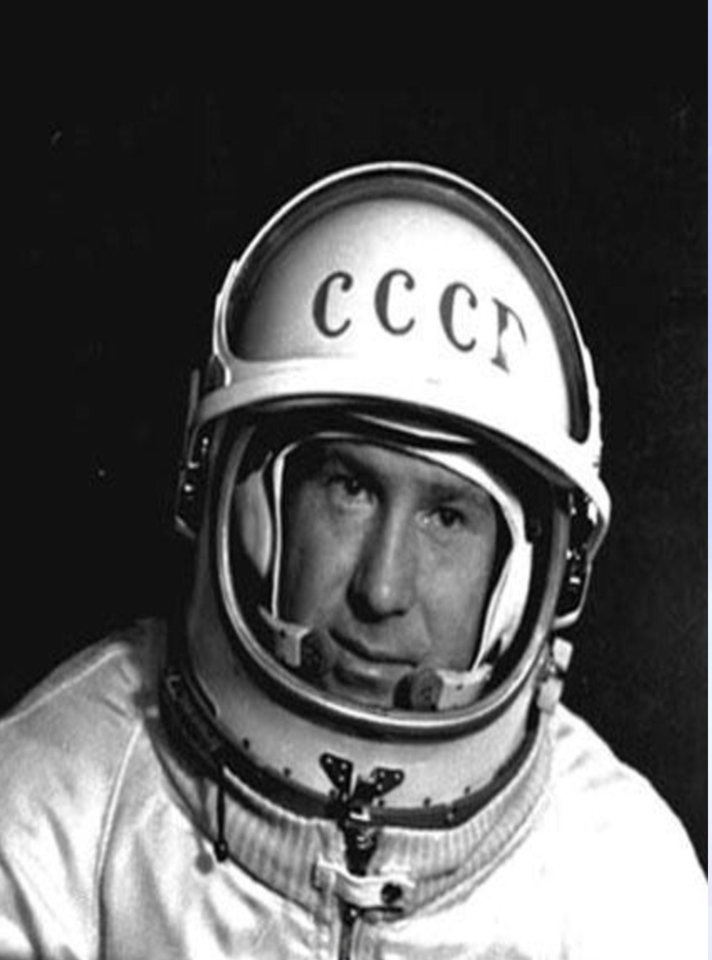
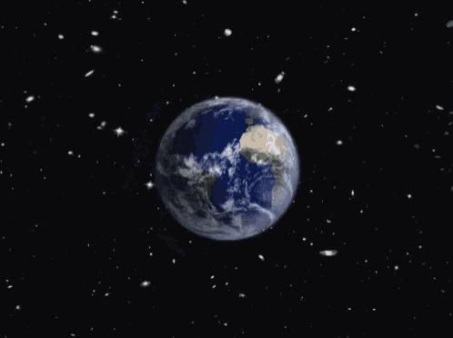
Алексей Леонов
Первый космонавт, которых совершил первый выход в космос в 1965 году.

Slide 15
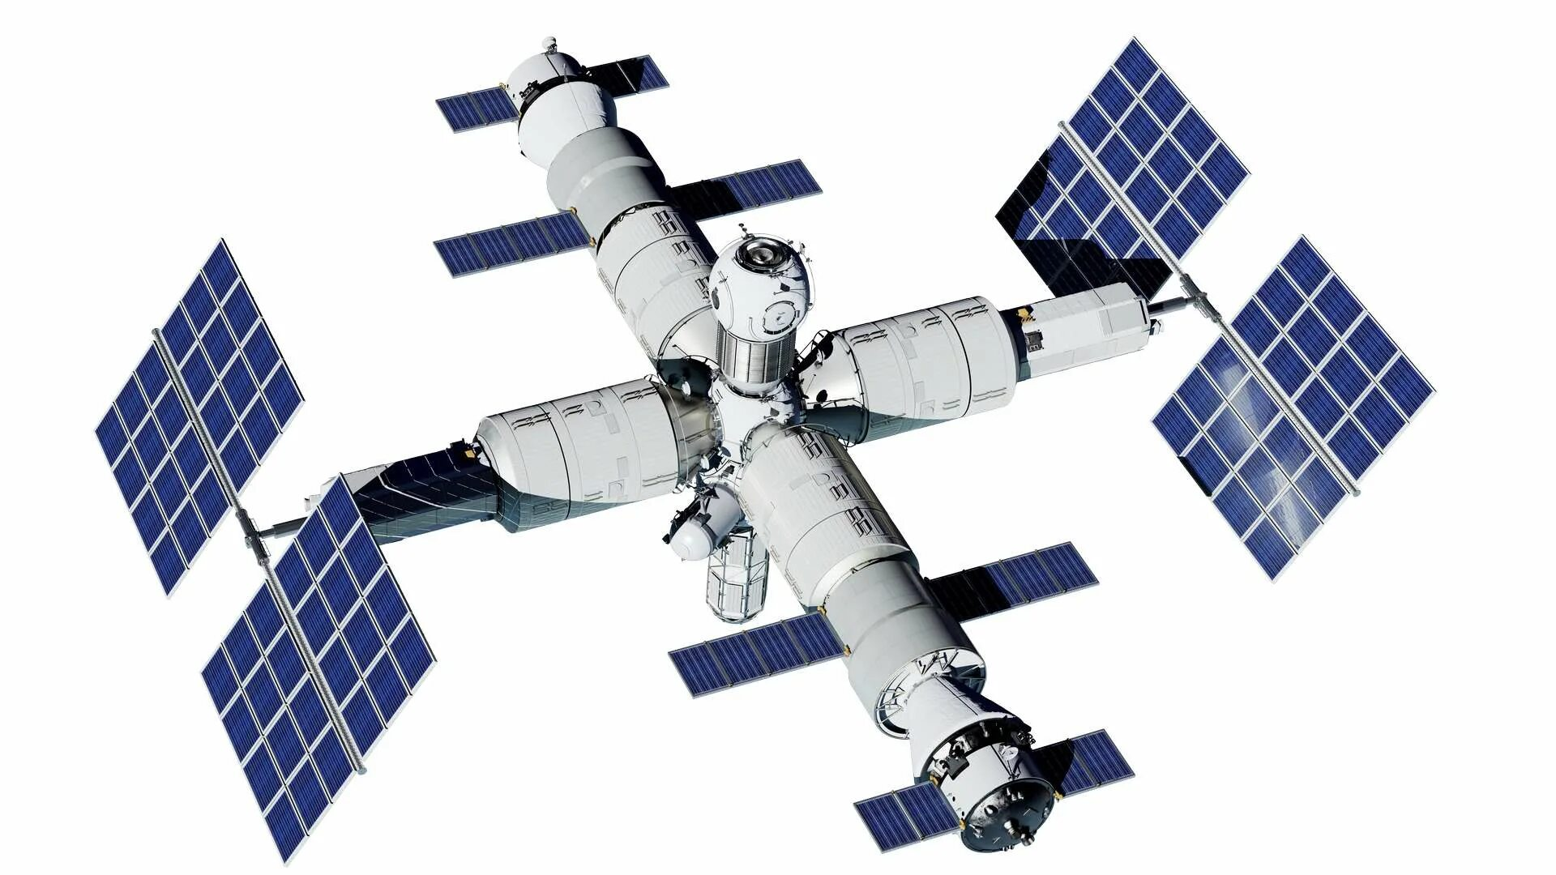
У космонавта в космосе есть космический дом, который называется орбитальная станция. Орбитальная станция похожа на огромную птицу, которая раскинула крылья и летит над землей. В орбитальной станции люди изучают звезды, поверхность нашей земли, уточняют погоду, фотографируют Землю

Slide 16
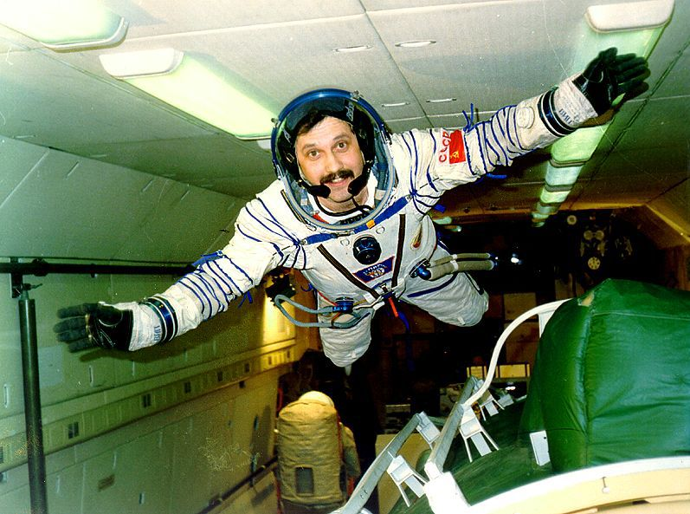
В орбитальной станции – невесомость. Все предметы легкие и человек становится легким как пушинка.
В космосе веса ничто не имеет.
Все невесомым становится там.

Slide 17
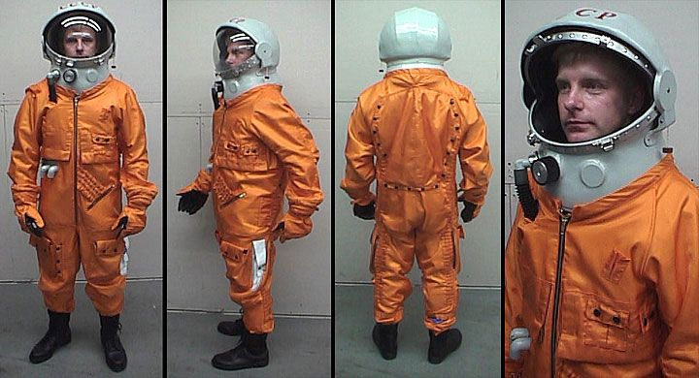
У космонавта –специальная одежда- скафандр, который защищает его от вредного воздействия Космоса.
На голове гермошлем, на ногах специальные сапоги, а на руках специальные перчатки. Если космонавт выходит в открытый космос, то на плечи он надевает тяжелый ранец с баллонами, полными воздуха.

Slide 18
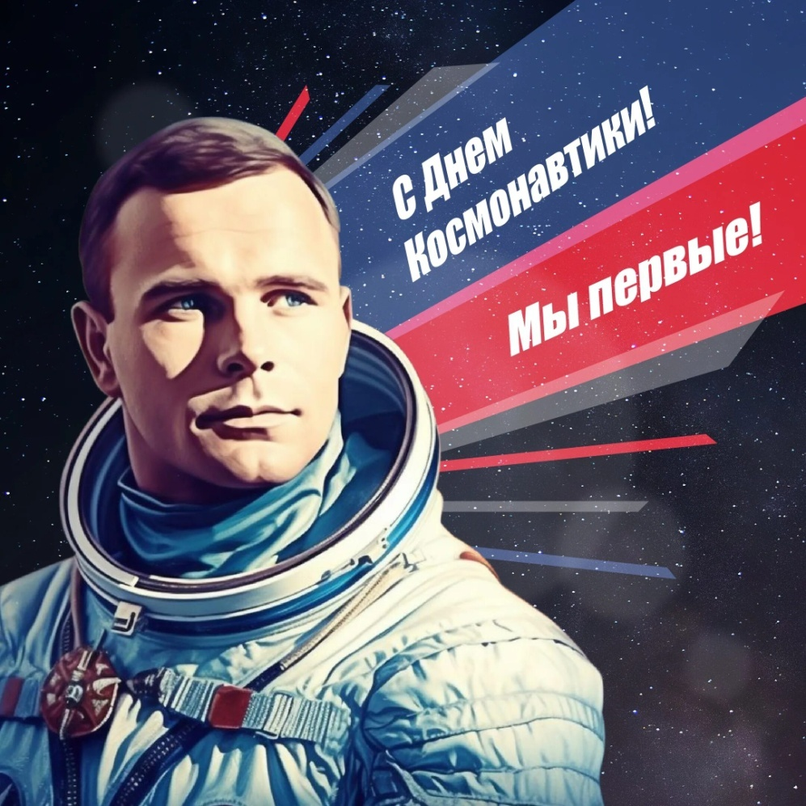
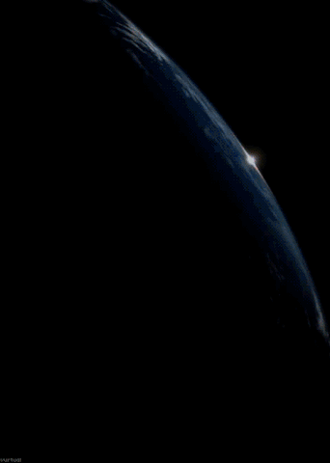
Космос сейчас совсем не такой уж таинственный, каким он казался недавно. И мы, все люди планеты Земля, с огромным уважением и восхищением относимся к Юрию Гагарину, первооткрывателю космоса!

Slide 19
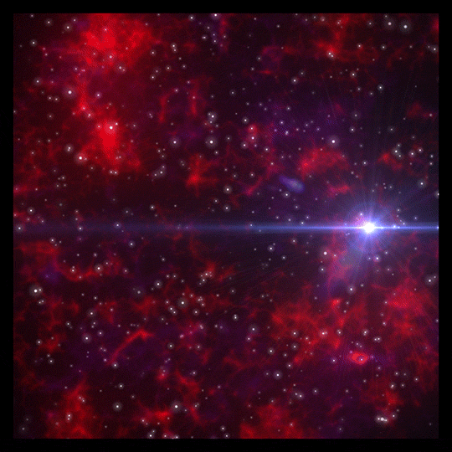
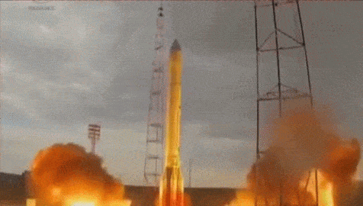

Slide 20
